Slide 1
黒潮大蛇行が及ぼす 海上の落雷分布の変化
生物資源学部共生環境学科地球環境学コース
気象・気候ダイナミクス研究室
4年 加藤実紗
指導教員 立花義裕 教授
協力：株式会社フランクリン・ジャパン

Slide 2
研究背景
1/15
落雷の先行研究について
・ほとんどが事例解析
①気候学的な視点で見たものは少ない
・その対象は陸上
②海上を見たものは少ない
①②を考慮した研究
問題点
2009～2012年の平均的な落雷分布
黒潮流域に沿って落雷が発生 Iwasaki(2014）
長期変化×
黒潮大蛇行
Xu et al.(2010)
Namamura et al.(2012)
Nonaka et al.(2003)
・海面水温を変動させ，大気に影響
・異常気象の一要因 関東の夏を猛暑に Sugimoto et al.(2021)
落雷にも影響？
本研究の目的
日本周辺の海上の落雷について黒潮大蛇行に着目し，
大蛇行が起こることで落雷分布にどのような変化があるか考察する

Slide 3
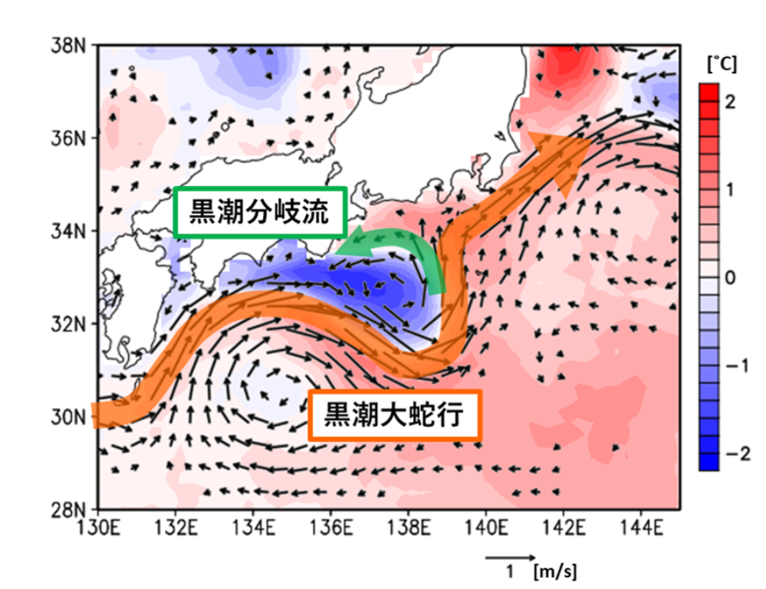
黒潮大蛇行とは？
2/15
色：海面水温の差
（大蛇行期ー気候値）
矢印：平均海面流
（流速0.1m/s以上）
（引用：JAMSTEC HP）
暖水塊
冷水塊
1965年の観測開始以降，
4年8カ月（75年8月～80年3月）に次ぎ
現在，4年6ヶ月（17年8月～） 史上２番目の長さ

Slide 4
黒潮大蛇行とは？
2/15
黒潮大蛇行が起こったときの海面水温
色：海面水温の差（大蛇行期間ー気候値）矢印：平均海面流（流速0.1m/s以上）（引用：JAMSTEC HP）
暖水塊
1965年の観測開始以降，
4年8カ月（75年8月～80年3月）
に次ぎ
現在，4年6ヶ月（17年8月～）
史上2番目の長さ
冷水塊
最長
現在
東海沖における黒潮流路の
最南緯度の経年変動
（1961年1月～2020年12月)
細線：月ごとの値
太線：13か月移動平均値
オレンジ色：黒潮大蛇行の期間
(引用：気象庁HP)

Slide 5
使用データ・解析手法
3/15
・降水量 (日平均)(0.25°格子）
PERSIANN-CDR（衛星データ）
・海面水温 (日平均)(0.25°格子）
OISST
使用データ
・落雷数データ (月平均)(0.1°格子)
株式会社フランクリン・ジャパン様提供
・大気場の変数 (月平均)(0.25°格子)
ERA５予報・再解析データ
非大蛇行期間
2011～2016年
大蛇行期間
2018～2020年
解析手法
①大蛇行時と非大蛇行時の年平均の差，比を計算
②2つの期間の月推移を領域別に考察

Slide 6
総落雷数 2011～2020年
4/18
～陸上～
関東地方で最多
（約12000個）
他にも愛知県北部，
九州全域にかけて多くの落雷
岡山，兵庫でも7000～8000の落雷
北海道，東北では比較的少ない（多くて3000～4000）
～海上～
東シナ海中心 多
沖縄から関東の東まで黒潮流域に沿うように落雷が見られる
（約2000～4000）
Iwasaki(2014）と整合的

Slide 7
落雷数 気候値（2011～2020年）
5/18
1月 2月 3月 4月
5月 6月 7月 8月
9月 10月 11月 12月

Slide 8
5/18
1月 2月 3月
4月 5月 6月
7月 8月 9月
10月 11月 12月

Slide 9
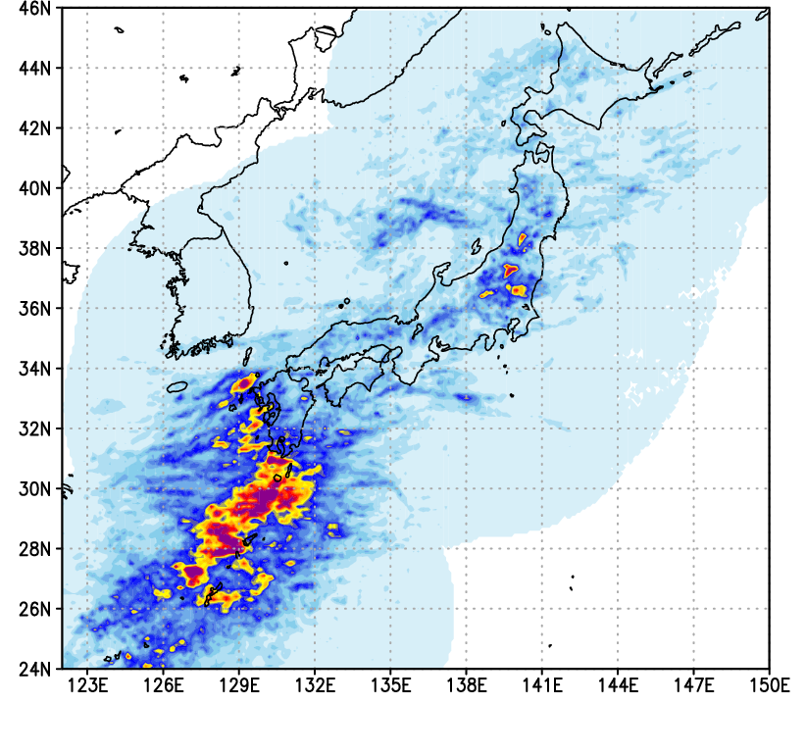
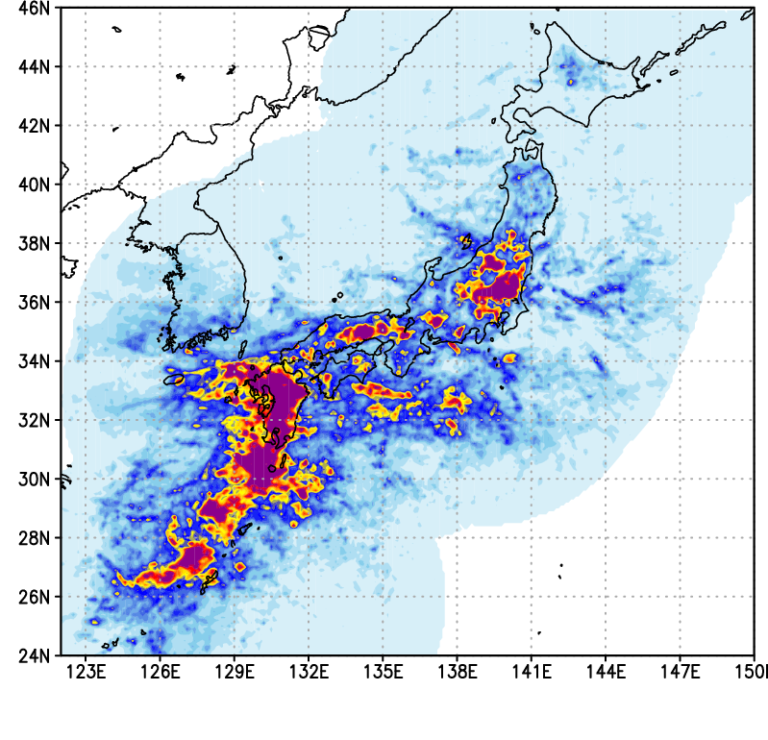
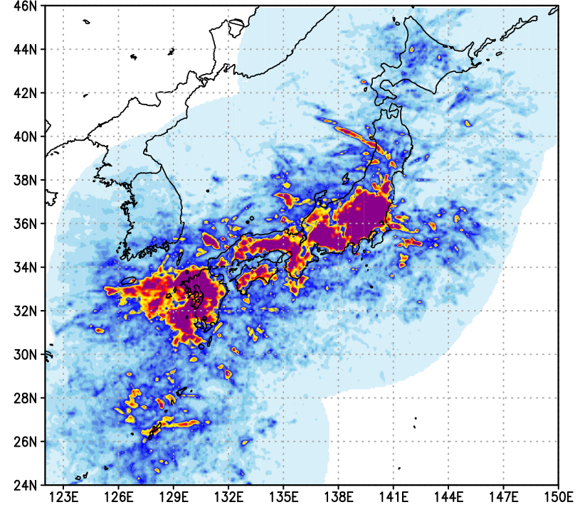
落雷数（気候値）～夏～
6/18
６月
東シナ海中心に落雷が多い
７月
四国，東海沖の海域と陸上で増え始める
８月
１年のピーク
９月
陸上の落雷→激減
海上の落雷→ほぼ変化なし
6月 7月
8月 9月

Slide 10
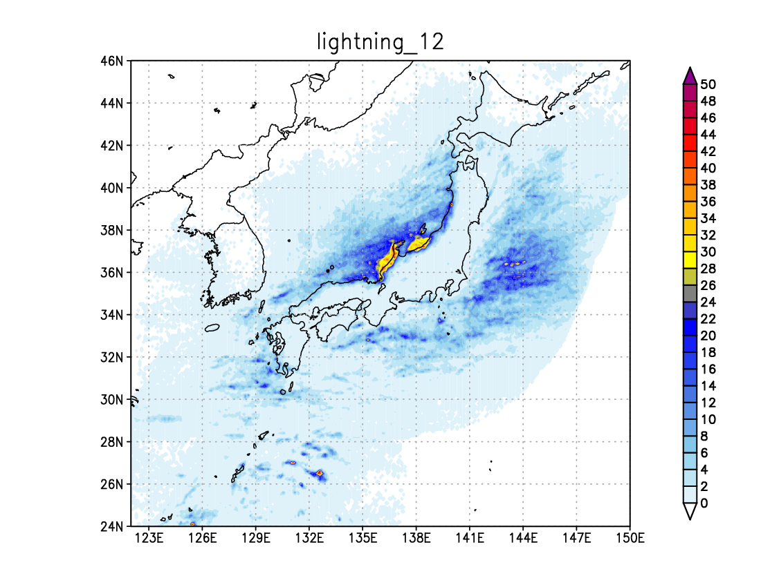
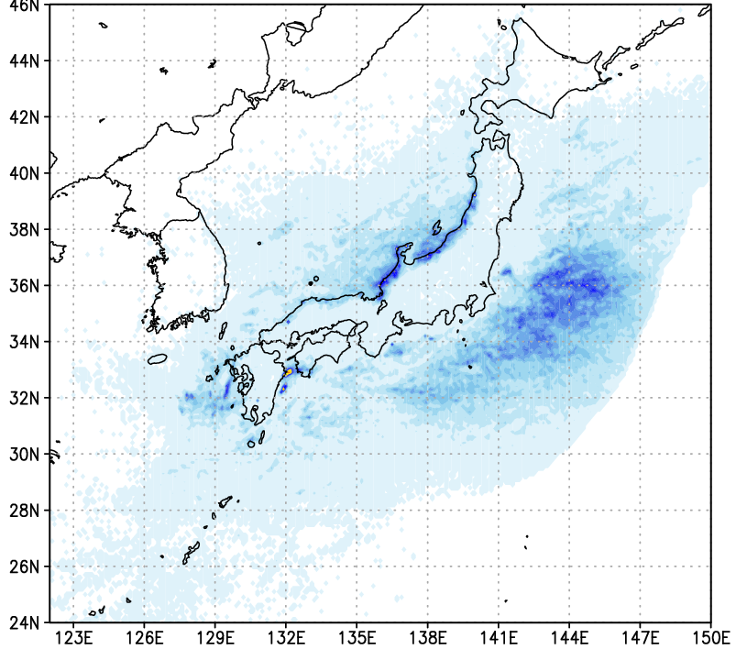
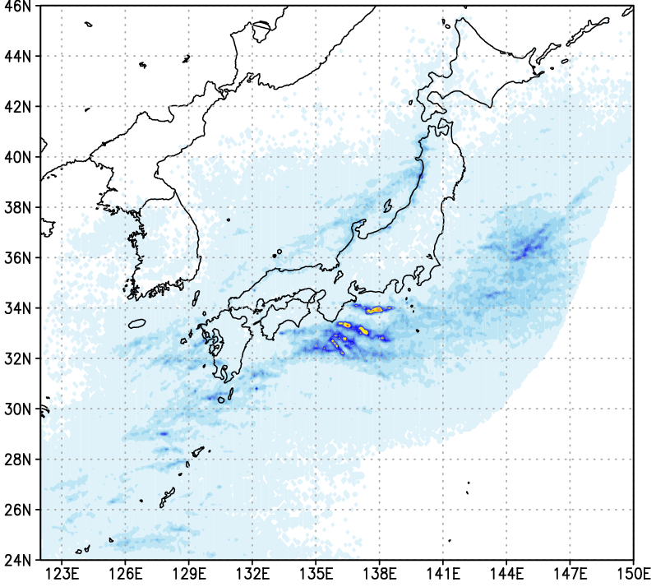
落雷数（気候値）～冬～
7/18
11月
日本海側沿岸，九州，関東沖で多い
陸上の落雷→ほぼなし
12月
九州沖で落雷が減少
１月
１２月と比べ全体的に減少
２月
東海沖で最も多くなる
11月 12月
1月 2月

Slide 11
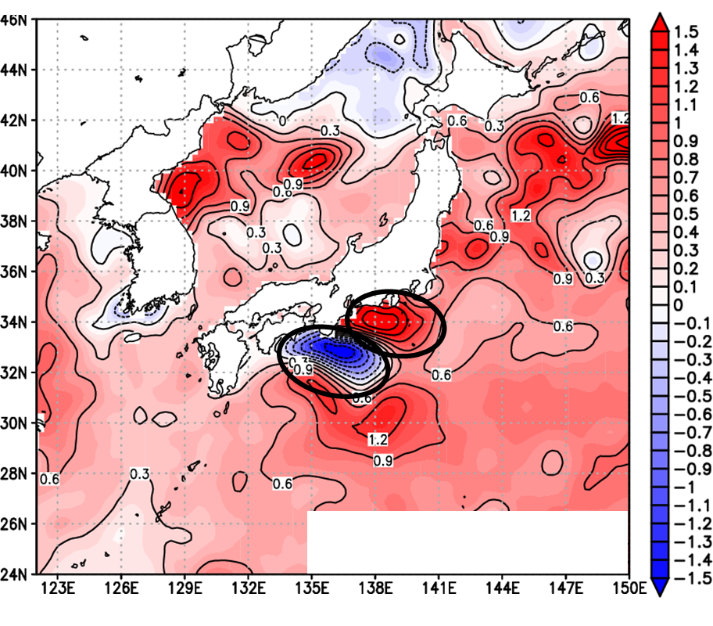
大蛇行，非大蛇行時の海面水温偏差
4/15
・東海沖で暖水塊，
四国沖で冷水塊
・黒潮大蛇行の特徴
大蛇行ー非大蛇行

Slide 12
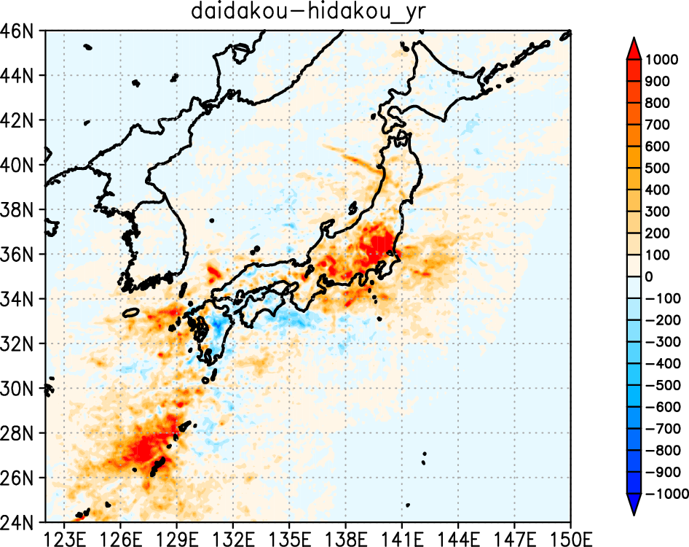
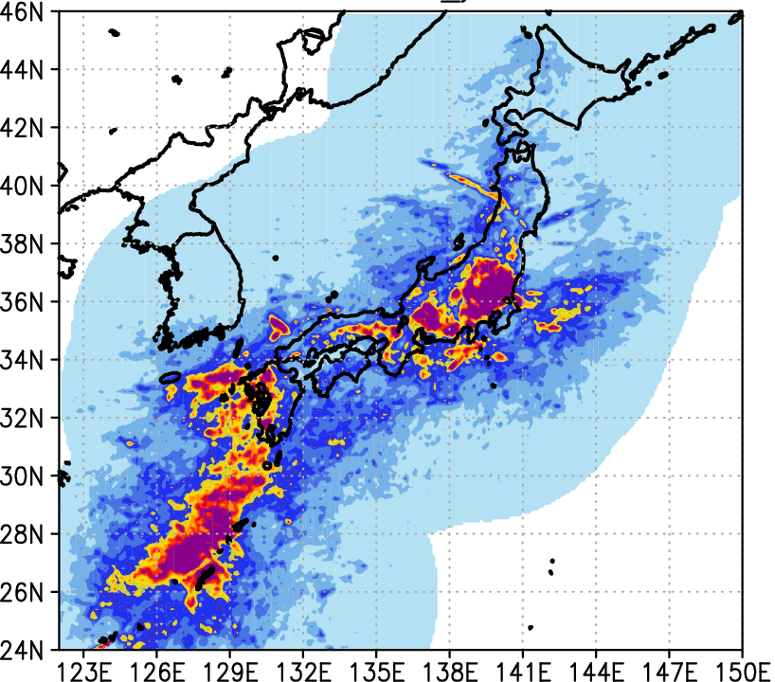
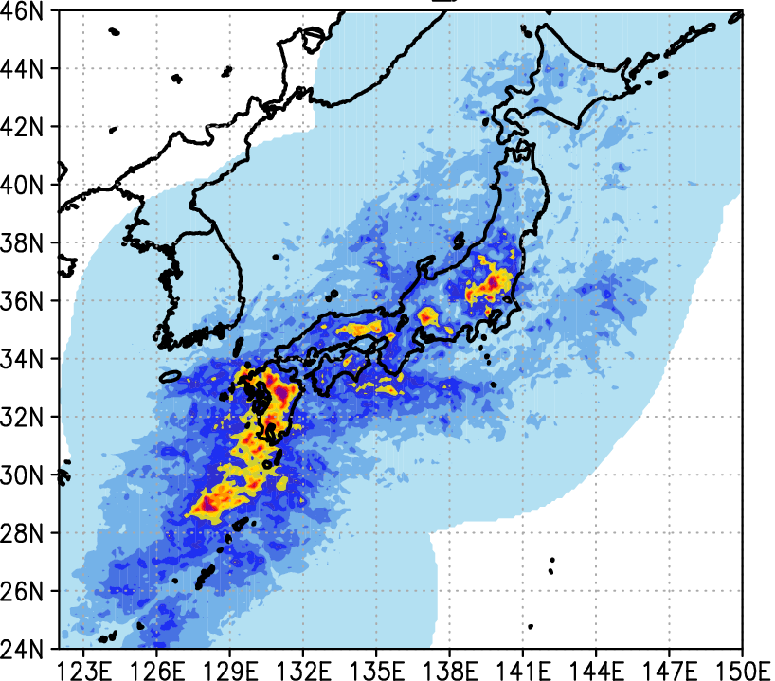
大蛇行，非大蛇行時の落雷分布
5/15
大蛇行時年平均
大蛇行ー非大蛇行
大蛇行時は非大蛇行時と比べて
関東地方，東シナ海東部を中心に落雷数の増加
関東の東，南の海上でも増加傾向
四国沖でやや減少
暖水塊，冷水塊の箇所と一致？
非大蛇行時年平均

Slide 13
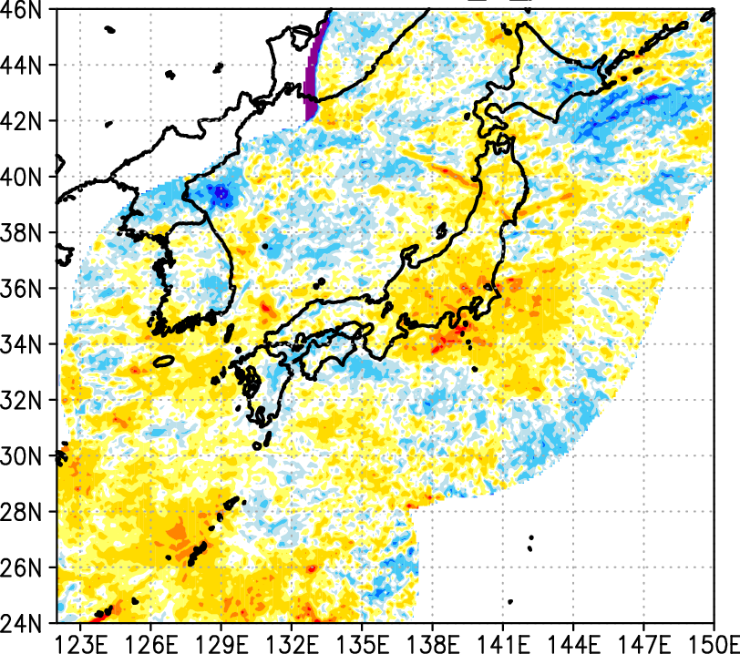
大蛇行，非大蛇行の比
6/15
大蛇行 多
大蛇行/非大蛇行
大蛇行ー非大蛇行
非大蛇行 多
年平均落雷数の大蛇行と非大蛇行の比を計算
落雷数の増減が少ない場所でも，非大蛇行時の数に比べ大蛇行時では何倍増えた，減ったのかを知ることができる
大蛇行時では
暖水塊で約５倍以上（＞関東陸上）
冷水塊で約1/2倍以下
黒潮大蛇行による海面水温の上昇，低下が落雷数に影響を及ぼす？
→潜熱フラックス，気温，風速，CAPE，降水量を比較

Slide 14
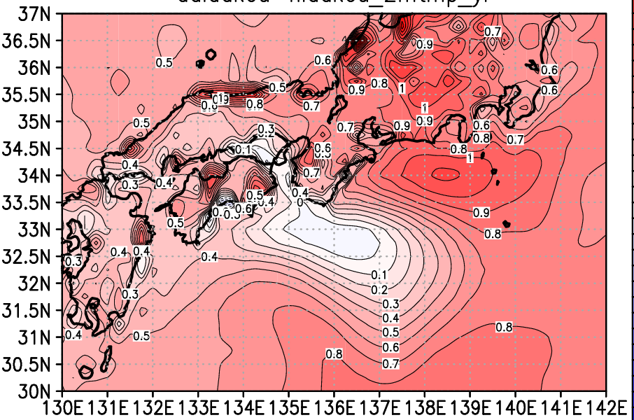
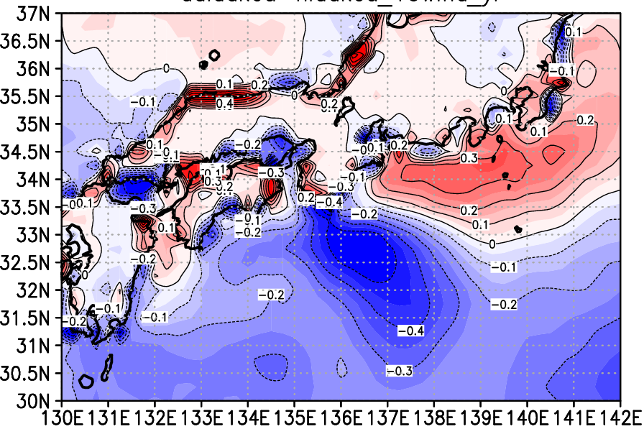
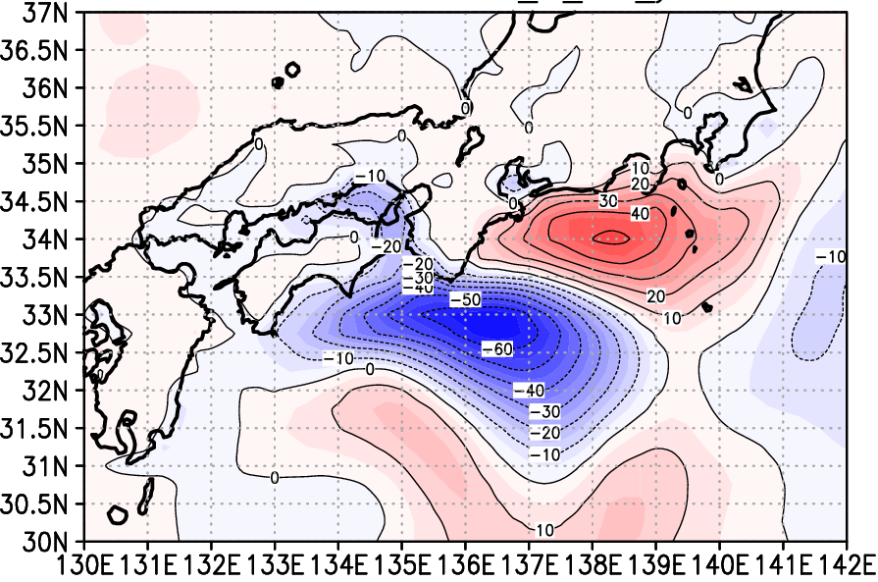
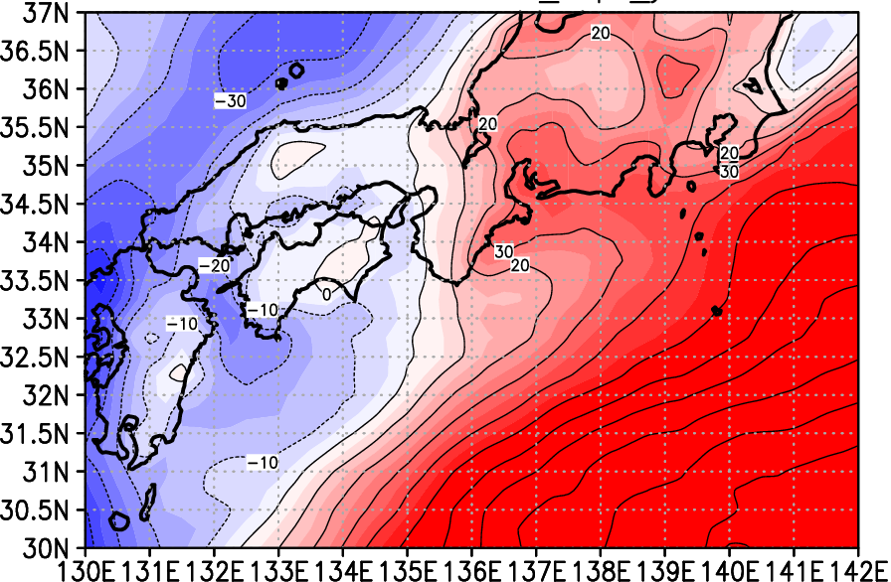
大蛇行ー非大蛇行（2m気温，風速，潜熱フラックス，CAPE）
7/15
2ｍ気温
風速 地上10ｍ風
約1.1℃
約0.3m/s
ほぼ変化なし
約0.5m/s
潜熱フラックス（上向き正）
CAPE
約50W/m²
約30J/kg
約60W/m²

Slide 15
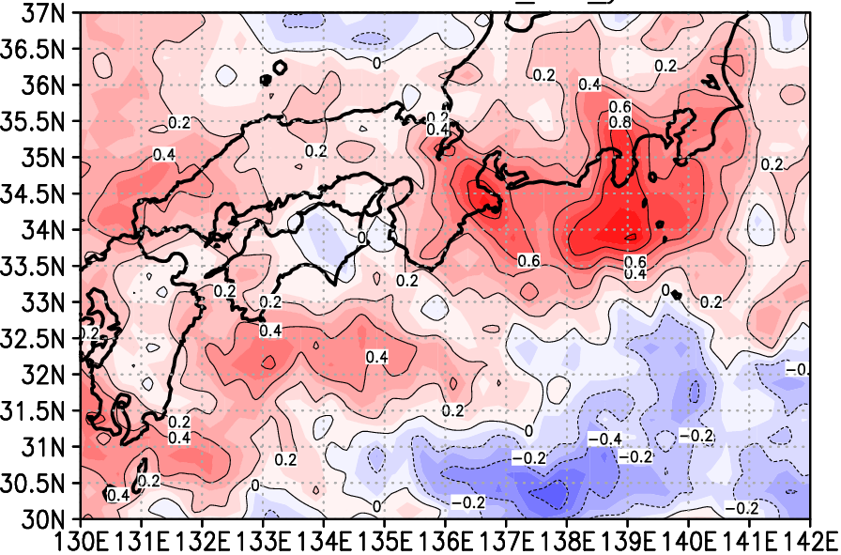
大蛇行ー非大蛇行（降水量）
8/15
降水量
約0.8mm/d
約0.2mm/d
大蛇行が起こると，暖水塊（東海沖）では
海面水温，2m気温の上昇，風速が大きくなる
海からの熱，水蒸気が大気へもたらされる（潜熱フラックスの増加）
大気不安定（CAPEの増加）となり落雷が発生しやすい場が生まれる

Slide 16
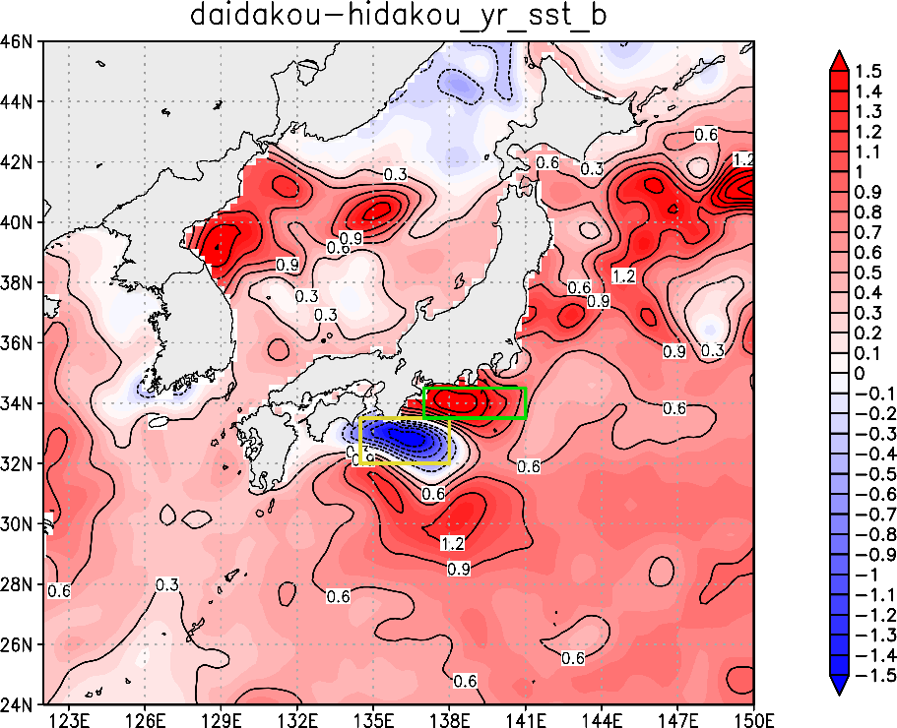
領域ごとの月推移
9/15
①
②
③
大蛇行，非大蛇行時の海面水温の偏差
①全領域，②暖水塊(東海沖)，③冷水塊(四国沖)
の3つの領域で月推移を比較

Slide 17
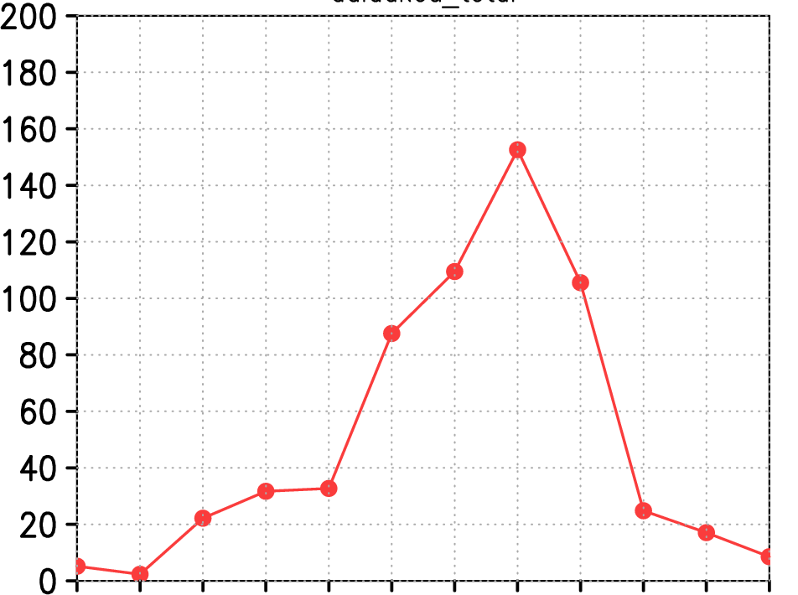
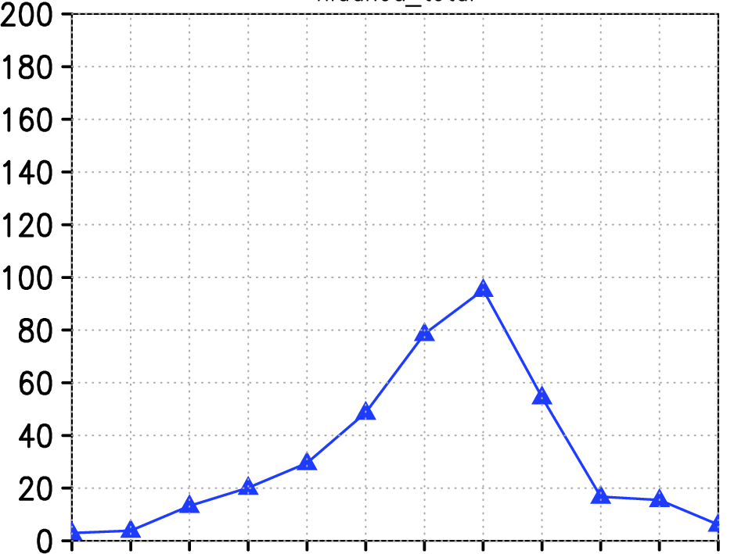
大蛇行，非大蛇行時の月推移
10/15
1～12月の月推移のindexを3つの領域で
大蛇行時（2018～2020年 月平均），非大蛇行時（2011～2016年 月平均）それぞれ作成
（例）全領域で領域平均した月推移の落雷数index
大蛇行
非大蛇行
1
2
3
4
5
6
7
8
9
10
11
12
1
2
3
4
5
6
7
8
9
10
11
12
大蛇行時と非大蛇行時で月推移がどの程度似ているか

Slide 18
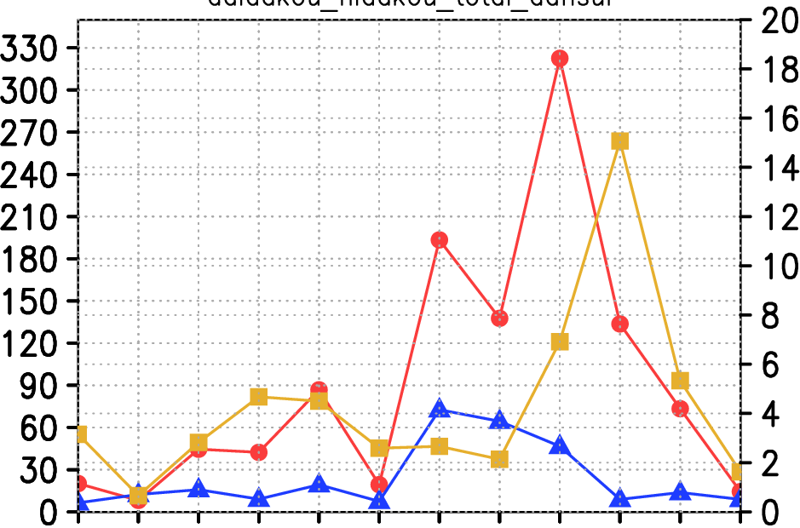
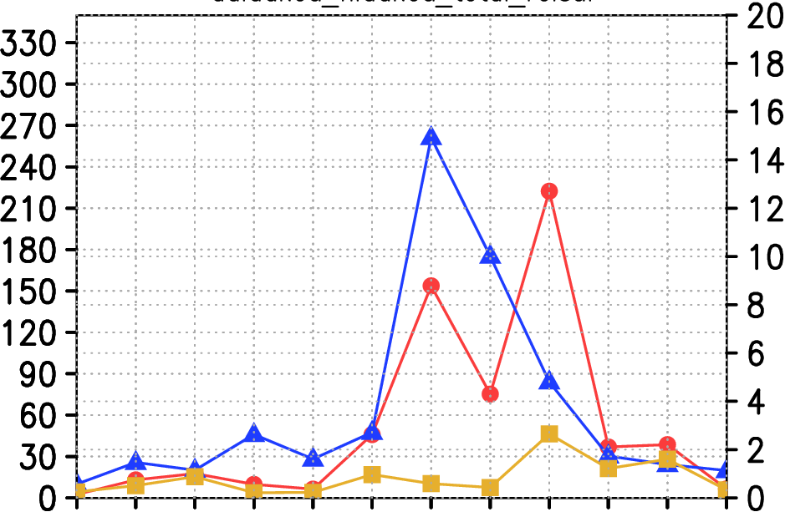
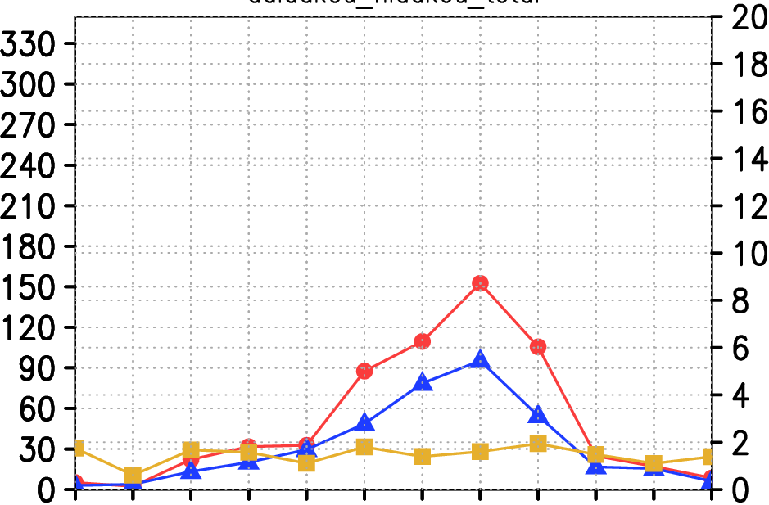
領域平均した落雷数の月推移
11/15
大蛇行
非大蛇行
大蛇行/非大蛇行
暖水塊
冷水塊
←1.0
←1.0
1
2
3
4
5
6
7
8
9
10
11
12
1
2
3
4
5
6
7
8
9
10
11
12
全領域
全領域 比較的夏の大蛇行時の落雷数が 多い，冬はほぼ同程度
暖水塊 非大蛇行時の落雷数が全ての月 を通して減少（特に夏）
10月は約15倍の差
冷水塊 9.10.11月は大蛇行時が非大蛇 行時を上回る
9月は約2.7倍の差
←1.0
1
2
3
4
5
6
7
8
9
10
11
12
1
2
3
4
5
6
7
8
9
10
11
12

Slide 19
領域平均した落雷数の月推移
11/15
大蛇行
暖水塊
冷水塊
←1.0
←1.0
1
2
3
4
5
6
7
8
9
10
11
12
1
2
3
4
5
6
7
8
9
10
11
12
全領域
全領域 比較的夏の大蛇行時の落雷数が 多い，冬はほぼ同程度
暖水塊 非大蛇行時の落雷数が全ての月 を通して減少（特に夏）
10月は約15倍の差
冷水塊 9.10.11月は大蛇行時が非大蛇 行時を上回る
9月は約2.7倍の差
←1.0
1
2
3
4
5
6
7
8
9
10
11
12
1
2
3
4
5
6
7
8
9
10
11
12

Slide 20
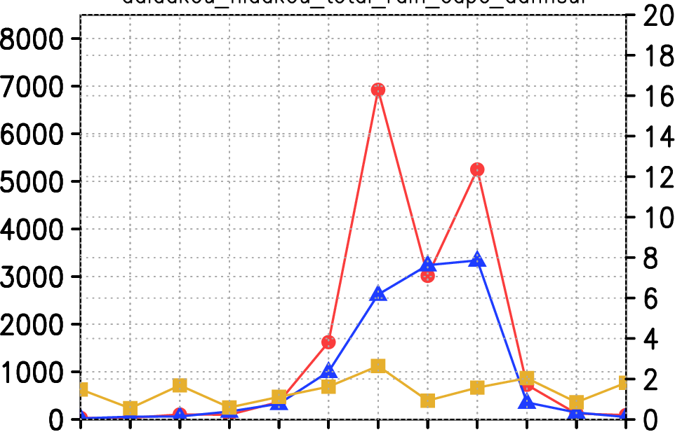
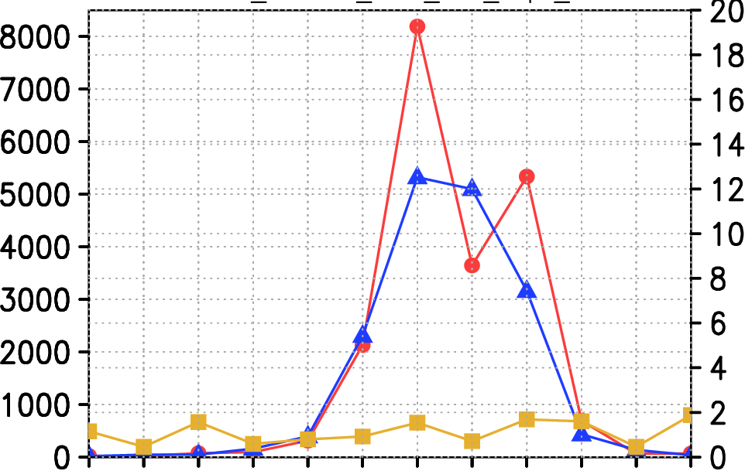
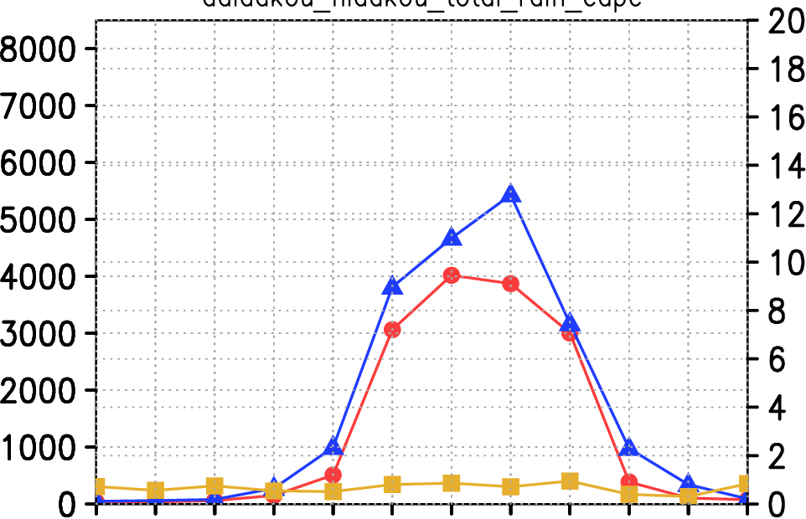
領域平均した降水量×CAPEの月推移
総落雷数
大蛇行/非大蛇行
12/15
大蛇行
非大蛇行
大蛇行/非大蛇行
暖水塊
冷水塊
落雷数の月推移の比との相関
落雷数の月推移の比との相関
0.25
0.27
有意でない
有意でない
←1.0
←1.0
1
2
3
4
5
6
7
8
9
10
11
12
1
2
3
4
5
6
7
8
9
10
11
12
全領域
陸上の落雷は降水量とCAPEの積に
比例する Romps et al.（2014）
落雷数の月推移の比との相関
0.56
特に暖水塊で顕著（落雷は10月に15倍）
暖水塊と冷水塊では
落雷数は降水量とCAPEの積に比例しない
陸上とは異なる発生原理
有意水準10％以下で有意
←1.0
1
2
3
4
5
6
7
8
9
10
11
12
1
2
3
4
5
6
7
8
9
10
11
12

Slide 21
領域平均した降水量×CAPEの月推移
総落雷数
大蛇行/非大蛇行
12/15
暖水塊
冷水塊
←1.0
←1.0
1
2
3
4
5
6
7
8
9
10
11
12
1
2
3
4
5
6
7
8
9
10
11
12
全領域
陸上の落雷は降水量とCAPEの積に
比例する Romps et al.（2014）
特に暖水塊で顕著（落雷は10月に15倍）
暖水塊と冷水塊では
落雷数は降水量とCAPEの積に比例しない
陸上とは異なる発生原理
←1.0
1
2
3
4
5
6
7
8
9
10
11
12
1
2
3
4
5
6
7
8
9
10
11
12

Slide 22
結論
13/15
黒潮大蛇行が起こることで海上の落雷分布に
どのような変化が起こるか？
問い
①年平均
暖水塊（東海沖）では
海面水温上昇
地上気温上昇
潜熱フラックス増
CAPE増
落雷数増
風速強
冷水塊ではこの逆
海からの熱，
水蒸気が大気へ
大気不安定となり
上昇気流が強化
数年スケールで発生する
黒潮大蛇行が落雷数に影響
今まで例がなかった
落雷数の長期予報が可能？

Slide 23
結論
14/15
②月別
暖水塊では大蛇行が起こると10月に約15倍増
冷水塊の9.10.11月は例外月
暖水塊と冷水塊では
陸上と異なる
大蛇行時と非蛇行時の比が
落雷数
と
降水量×CAPE
で一致しない
重要
海上の落雷の発生原理の違い
・海上では風速の大きさに関係が？
・他の大蛇行期間でも同じ結果となるか？
今後

Slide 24
参考引用文献
15/15
・株式会社フランクリン・ジャパンJLDN全国雷観測ネットワーク（https://www.franklinjapan.jp/）
・新学術領域研究「変わりゆく気候系における中緯度大気海洋相互作用hotspot」HP
（http://www.jamstec.go.jp/apl/hotspot2/index.html）
・気象庁ＨＰ（http://www.jma.go.jp/jma/index.html）
・Preliminary Study on Features of Lightning Discharge around Japan Using World Wide Lightning Location Network Data
（Hiroyuki Iwasaki （2014））
・Atmospheric effects of the Kuroshio large meander during
（Xu et al.（2010））
・Response of storm tracks to bimodal Kuroshio path states south of Japan
（Namamura et al.（2012））
・Nonaka, M., and S. P. Xie, 2003: Covariations of sea surface temperature and wind over the Kuroshio and its extension:
Evidence for ocean-to-atmosphere feedback
（Nonaka et al.（2003））
・Local atmospheric response to the Kuroshio large meander path in summer and its remote influence on the climate of Japan
（Sugimoto et al.（2021））
・Projected increase in lightning strikes in the United States due to global warming
（David M Romps et al.（2014））

Slide 25
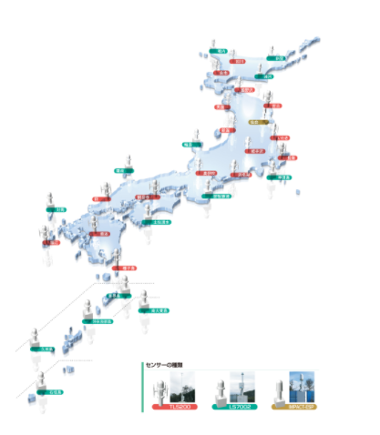
落雷データについて
雷が放出した電磁波をセンサーで検出し、その到達方位（MDF:Magnetic Detection Finder/磁界方位検知）と、センサー間の電磁波の到達時間差（TOA:Time Od Arrival/到達時間差）を求めて、落雷位置を算出
到達時間差を求める時刻同期源にはGPSを用いて、高精度の位置標定を実現
検知効率と位置標定精度は、日本陸域の大部分をカバーしており「捕捉率90%以上」、「平均位置誤差300m以下」の高精度を保持
引用：株式会社フランクリン・ジャパンHP

Slide 26
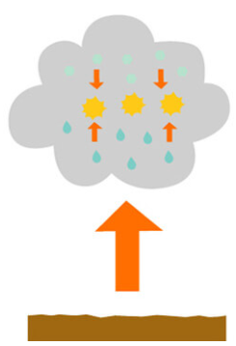
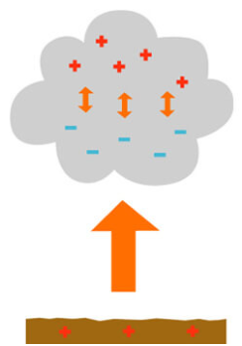
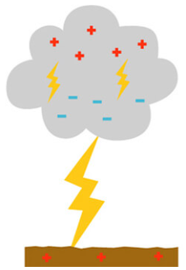
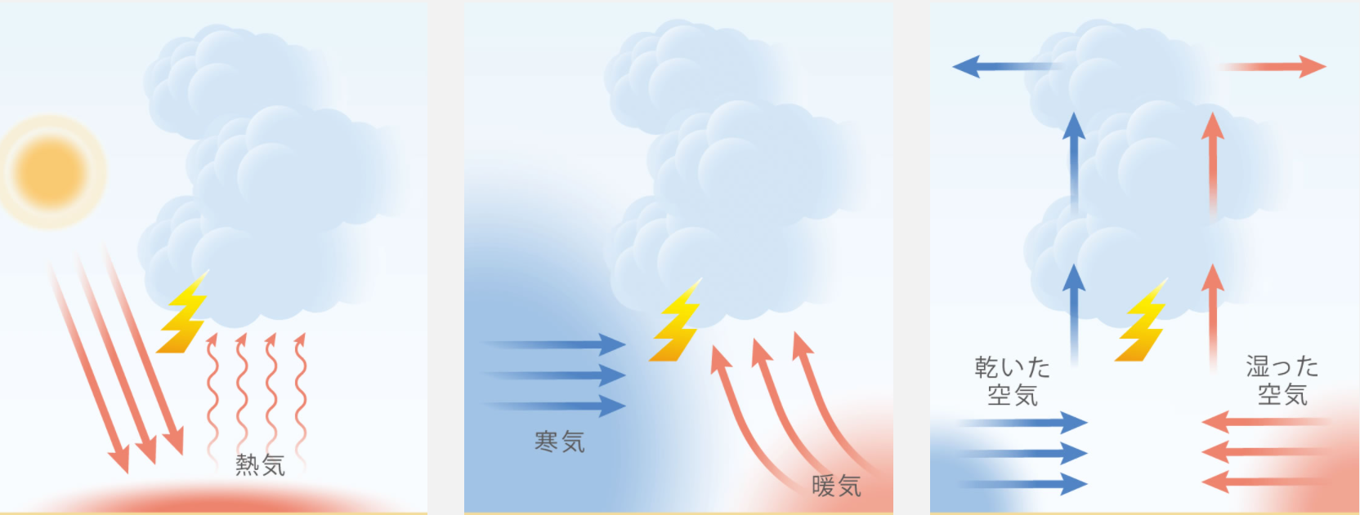
雷のメカニズムと種類
湿った空気が上昇気流により上空へ
雲の中で氷の粒が発生
氷の粒がぶつかり電荷がたまる
放電が起こり雷が発生
↑引用：（株）音羽電気工業ＨＰ
熱雷（ねつらい）
真夏の熱い日射が地表面付近の空気を熱し、上昇気流となって発生
界雷（かいらい）
大気の冷気団と暖気団とが接触する境界線に添って発生
渦雷（うずらい）
低気圧や台風の中心付近などの上昇気流の活発なところに発生
引用：（株）昭電ＨＰ
熱雷（ねつらい）
界雷（かいらい）
渦雷（うずらい）

Slide 27
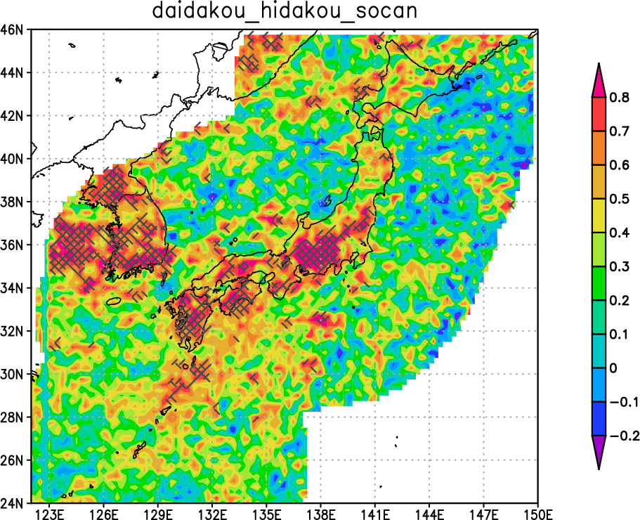
大蛇行時，非蛇行時の落雷数の月推移の相関
10/15
全域でほぼ正相関
北緯38度以南の陸上で高い相関
→大蛇行しても月推移は変化なし
海上は相関が低い
→大蛇行により月推移が変わる
海上でも九州北部から四国沖では比較的高い相関
ハッチ：有意水準10％以下で有意な場所

Slide 28
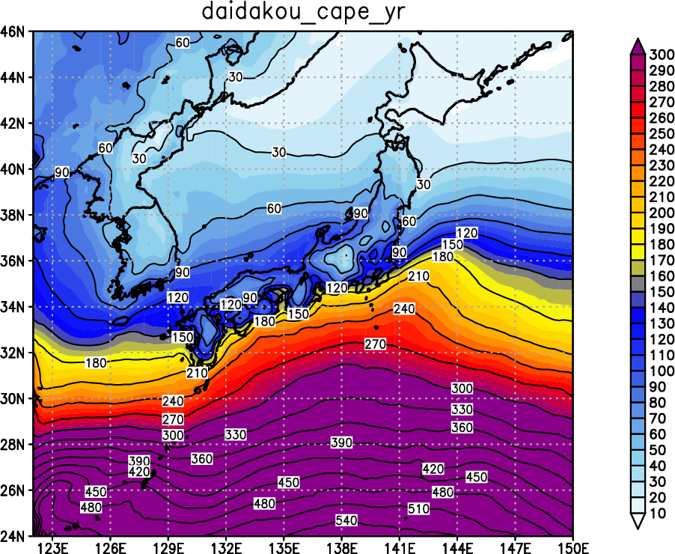
CAPE 年平均
大蛇行期間 年平均
非大蛇行期間 年平均

Slide 29
領域ごとの落雷数の月推移
9/15
①全領域
東経123～136°
北緯24.0～32.0°
東経124～146°
北緯32.0～38.0°
東経134～146°
北緯38～45°
②東海沖（暖水塊）
東経137～141°
北緯33.5～34.5°
③四国沖（冷水塊）
東経134.5～138°
北緯32.0～33.5°
①
②
③
大蛇行，非大蛇行時の海面水温の偏差
①全領域，②東海沖（暖水塊），③四国沖（冷水塊）の3つの領域で月推移の落雷数を比較

Slide 30
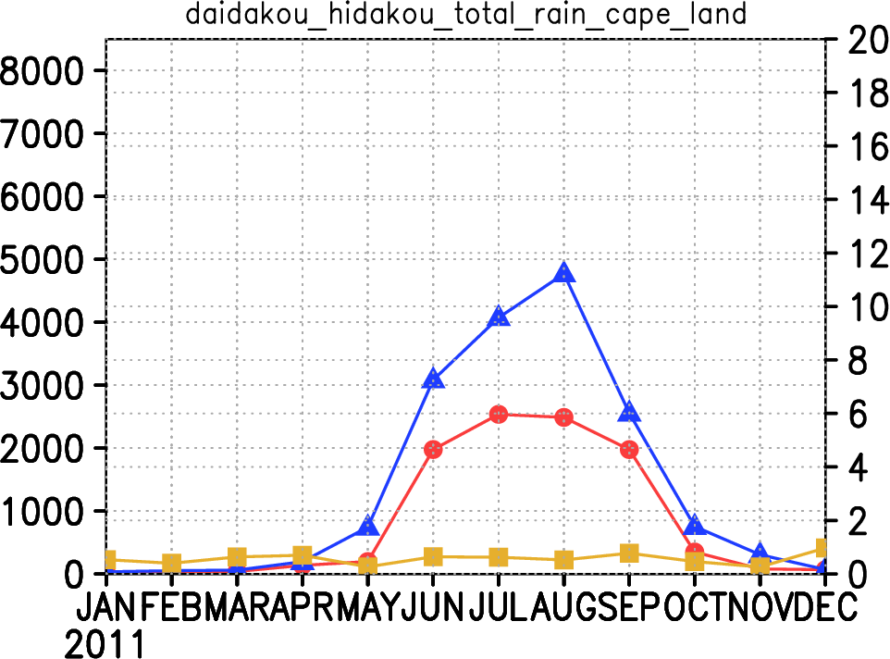
落雷数とCAPEの比（陸上）
落雷数
降水量×CAPE
相関係数
0.60
有意水準10％以下で有意

Slide 31
落雷数とCAPEの比（海）
落雷数
降水量×CAPE
相関係数
0.51
有意でない

Slide 32
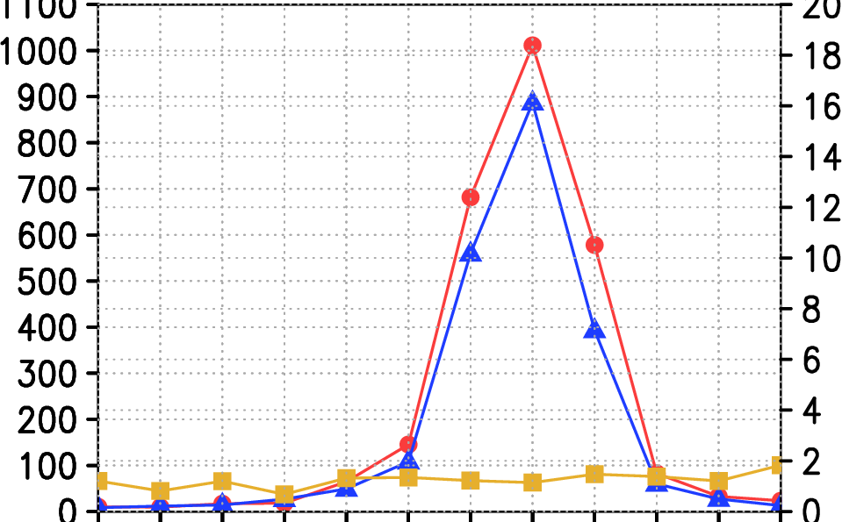
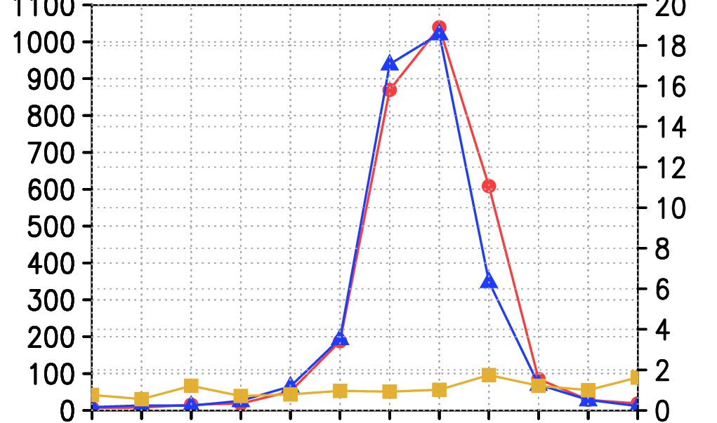
CAPE

Slide 33
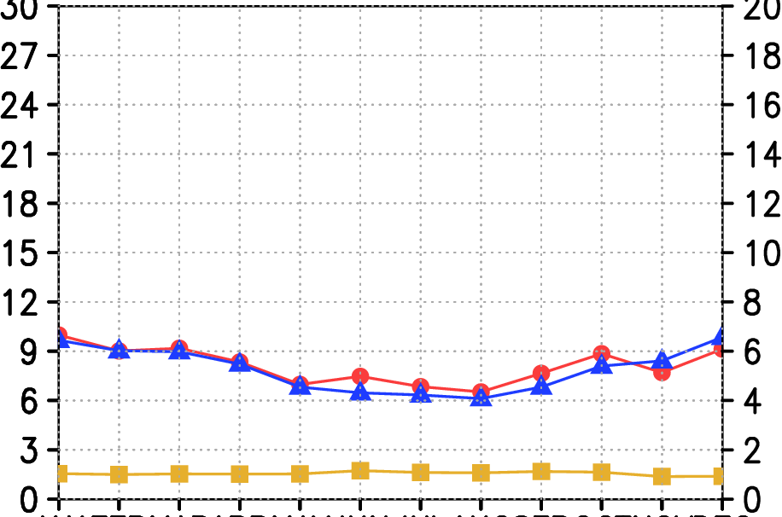
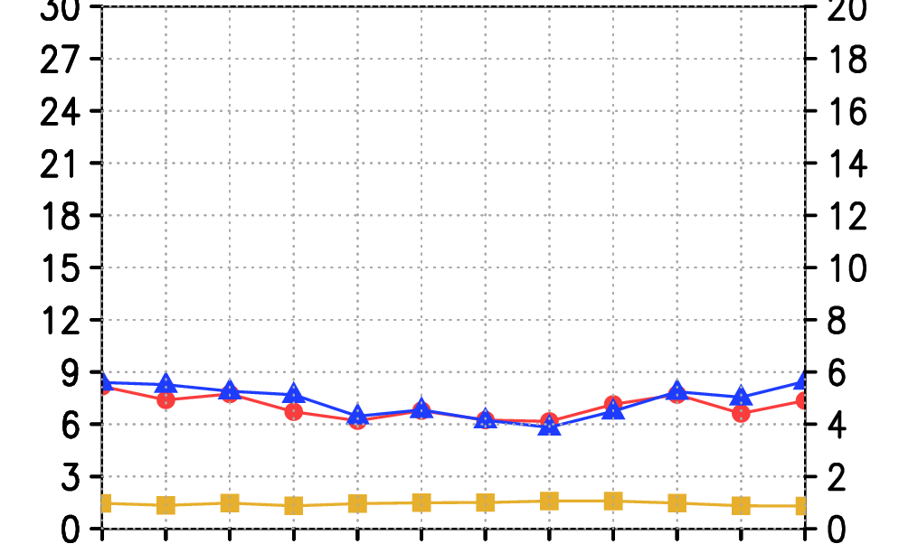
10ｍ風

Slide 34
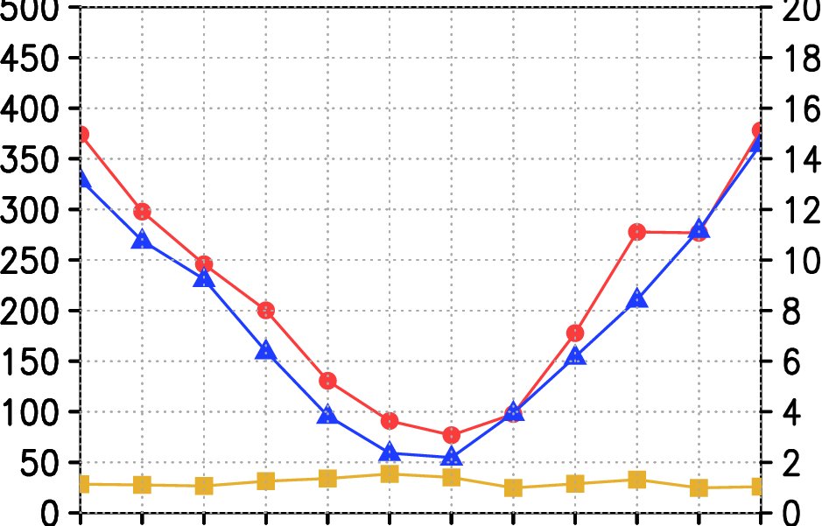
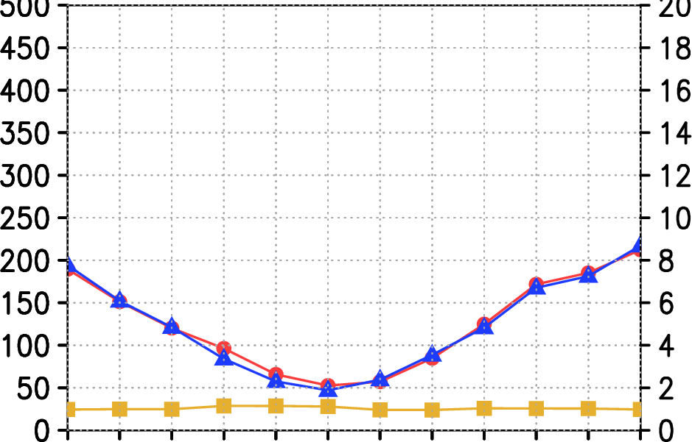
潜熱フラックス

Slide 35
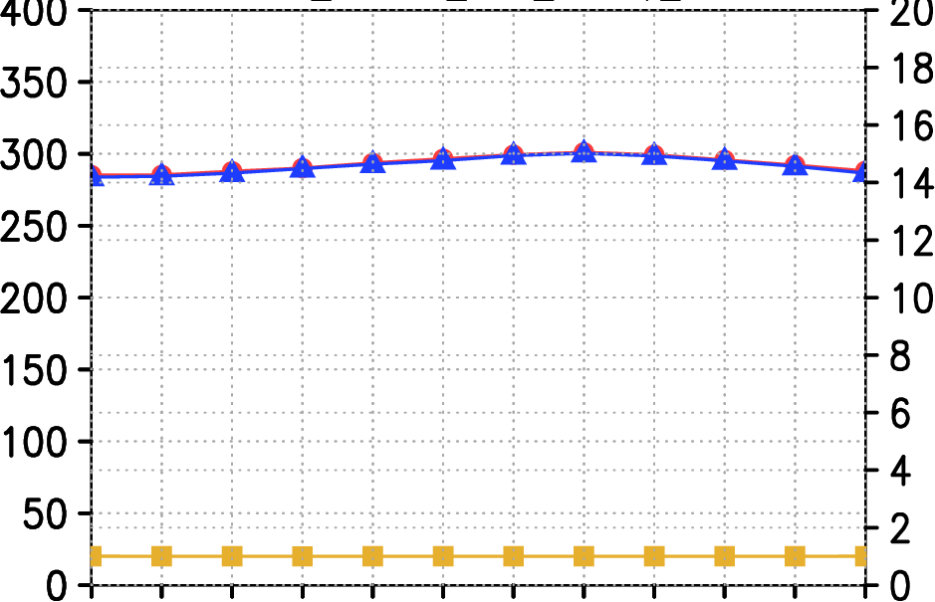
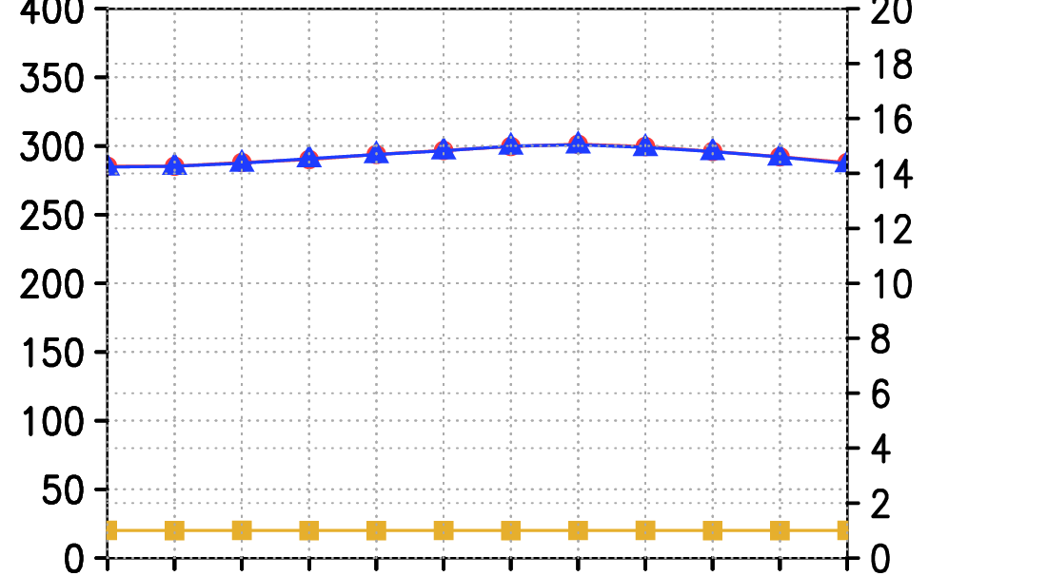
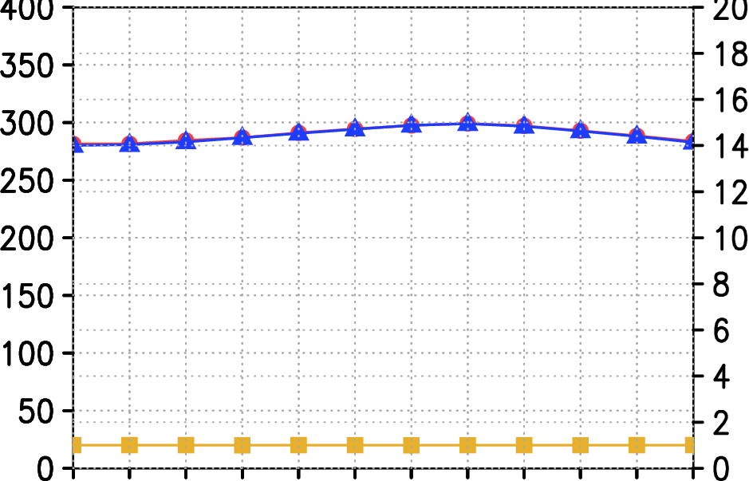
2m気温

Slide 36
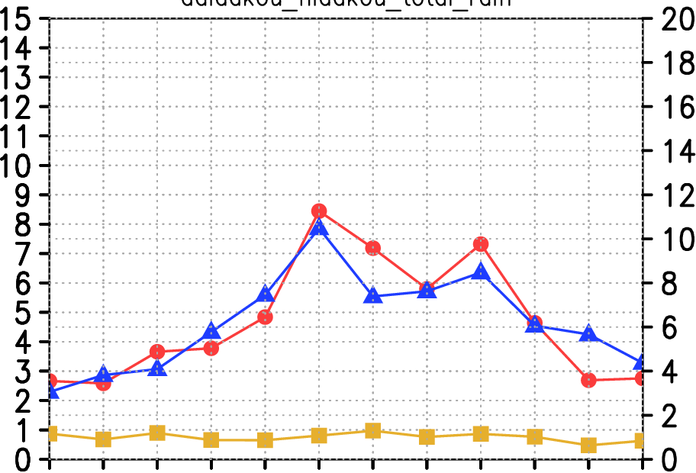
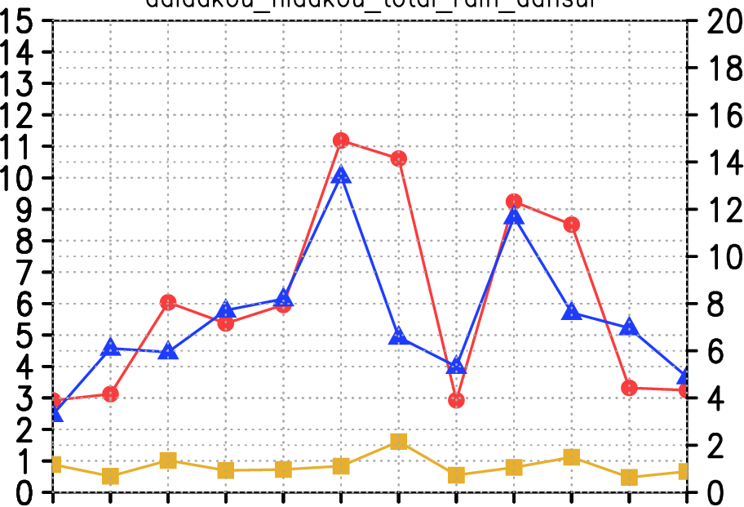
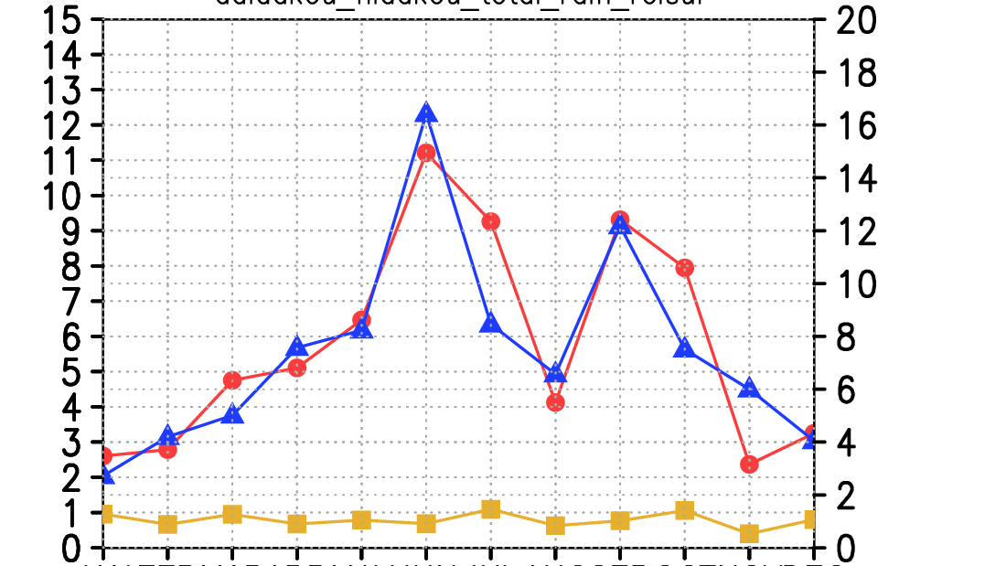
3つの領域での降水量の比較
13/15
大蛇行 非蛇行
大蛇行/非大蛇行
全領域
暖水塊（東海沖），冷水塊（四国沖）の2つの領域では，大蛇行，非大蛇行関係なく8月に降水量が落ち込む
全ての領域を通して降水量は
大蛇行時，非大蛇行時で差はない
暖水塊，冷水塊の落雷数は降水量に比例しない
1.0
1
2
3
4
5
6
7
8
9
10
11
12
暖水塊
冷水塊
1.0
1.0
1
2
3
4
5
6
7
8
9
10
11
12
1
2
3
4
5
6
7
8
9
10
11
12

Slide 37
落雷数 月別 比

Slide 38
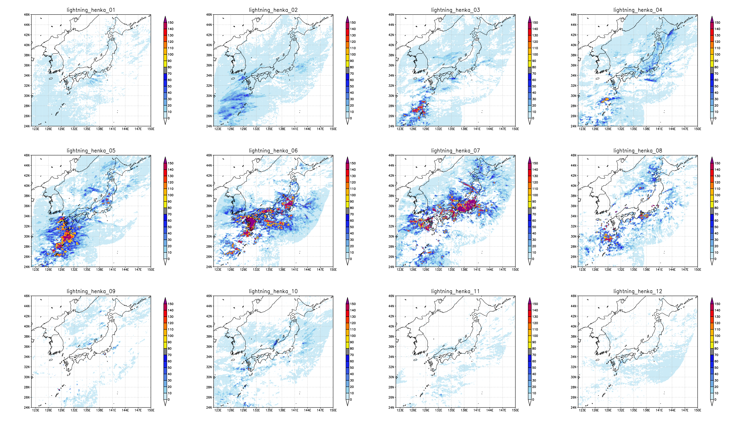
落雷数 月変化
1～2月 2～3月 3～4月 4～5月
5～6月 6～7月 7～8月 8～9月
9～10月 10～11月 11～12月 12～1月

Slide 39
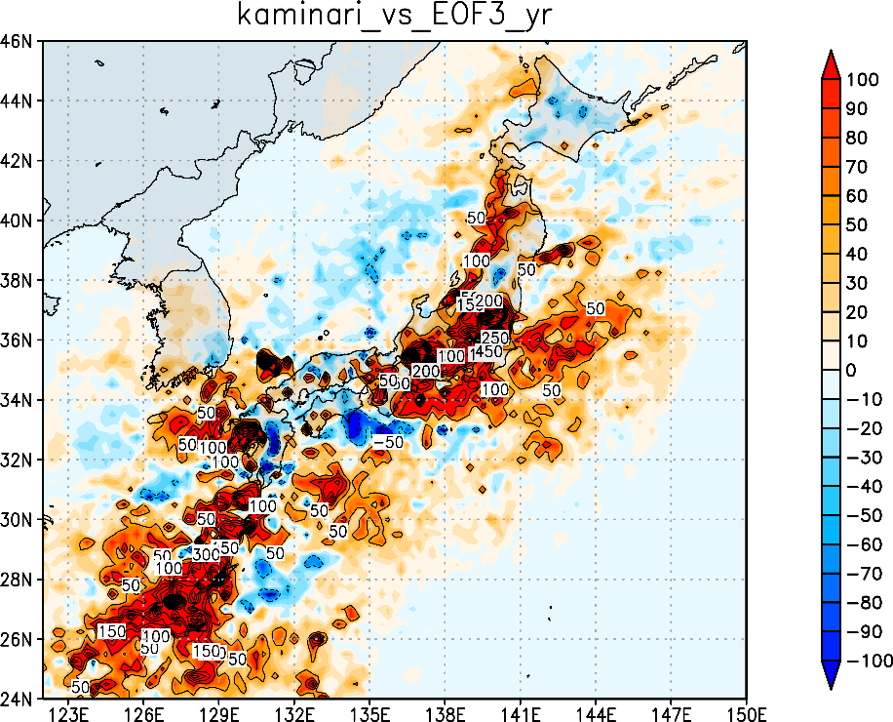
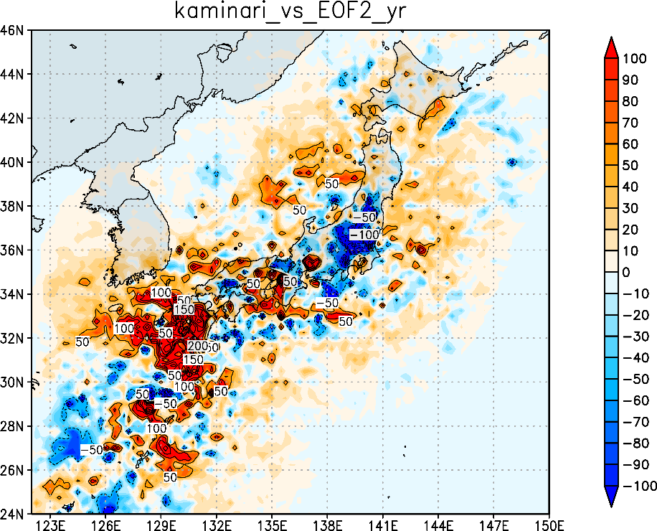
落雷数（年ごと）のEOF解析
2011～2020年の落雷数（年ごと）をEOF解析
計算した結果の第１～3モードを落雷の場に回帰
第3モード
寄与率（15.3％）
暖水塊（東海沖）正偏差
冷水塊（四国沖）負偏差
第１（24.0％）
第2（22.3％）

